Slide 1
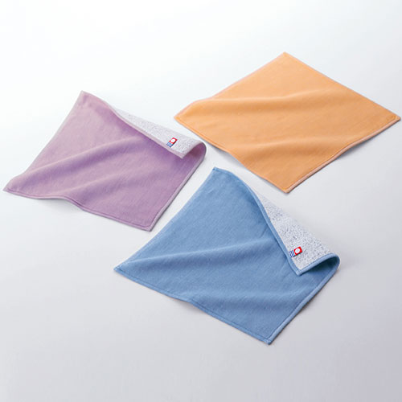


【提案書】
今治ガーゼ&パイルミニハンカチ
特徴
ガーゼの表面と、パイル地の裏面でシーンに合わせて使い分けられる便利なダブルフェイスミニハンカチです。ネイビー、パープル、オレンジの全3色展開から自分にお選びいただけます。
納期
納期スペース
仕様
素材：綿
サイズ：約250×250mm
包装：ポリ袋入
備考：約60匁
お見積
お見積りスペース

